Slide 1
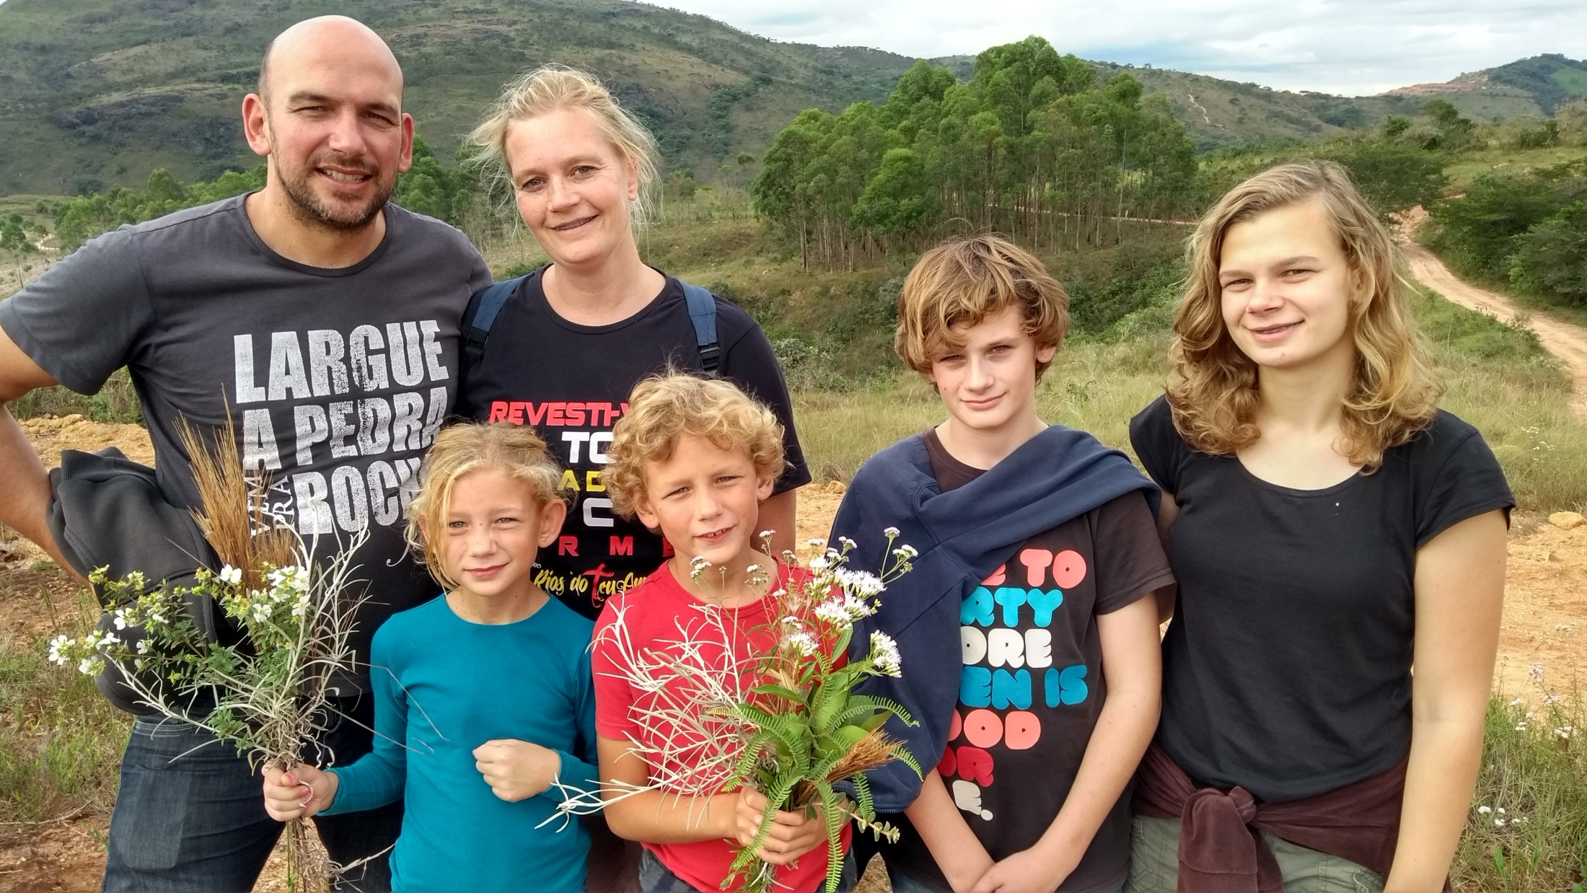
Met enkele fotos van het afgelopen jaar

Slide 2
GOD VAN BELOFTEN Vertaling: “Deus de promessas”
Met enkele fotos van het afgelopen jaar

Slide 3
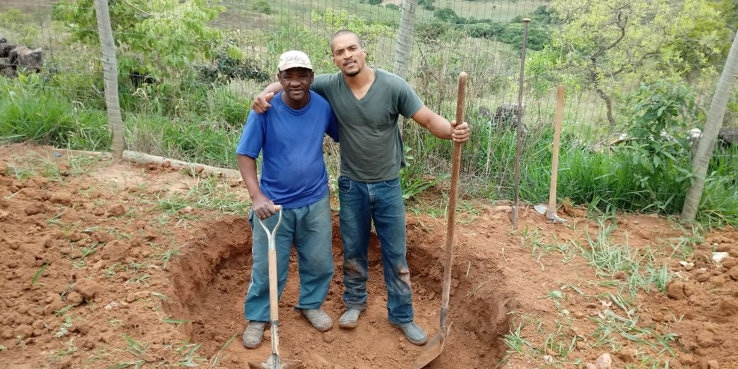
Ik weet dat uw ogen altijd attent op mij gericht zijn

Slide 4
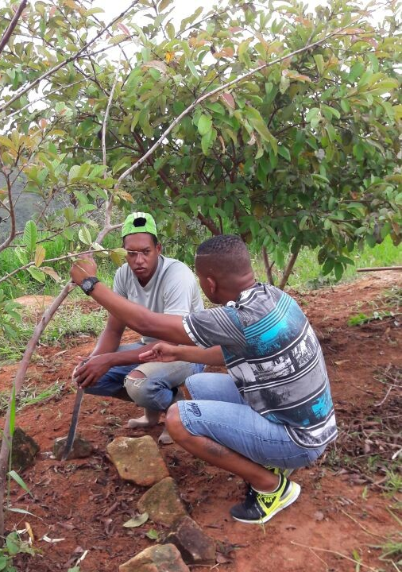
En uw oren zijn gevoelig voor mijn geroep

Slide 5
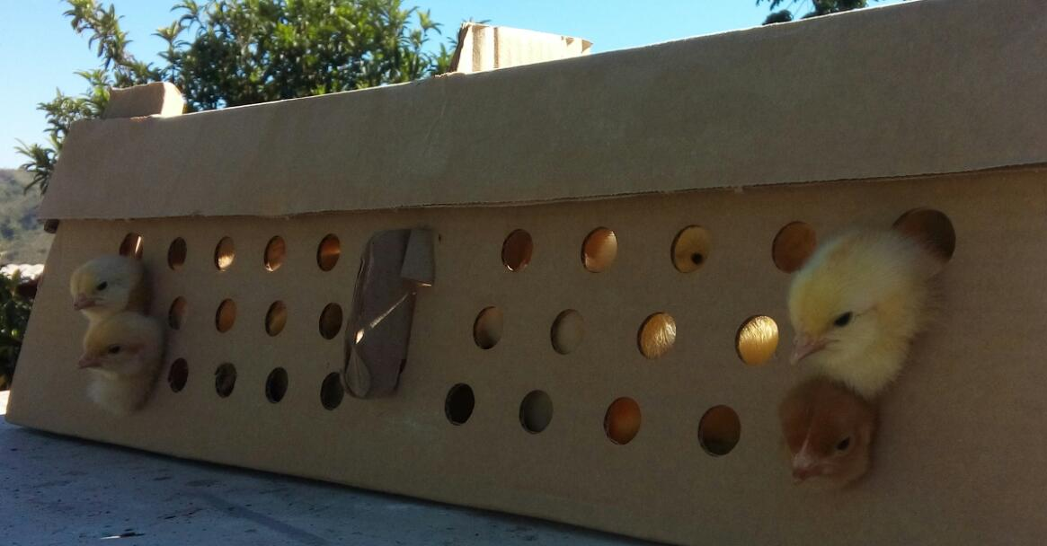
Het kan zijn dat ik moet huilen, maar de vreugde komt in de ochtend

Slide 6
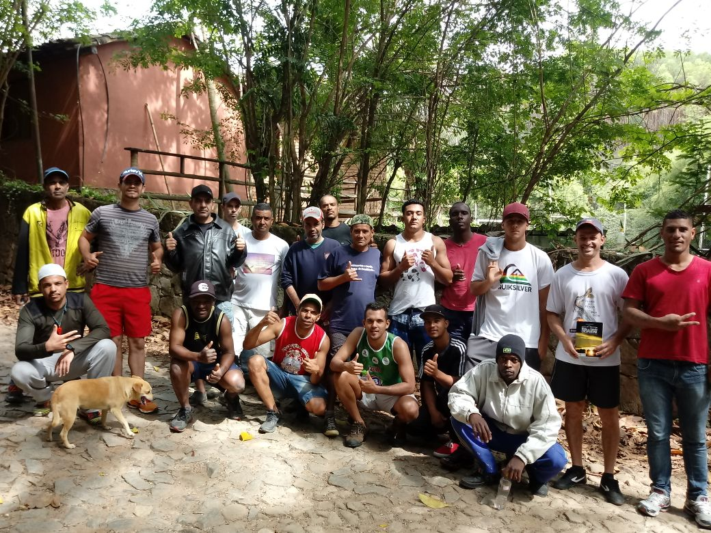
U bent God van dichtbij en niet van ver weg

Slide 7
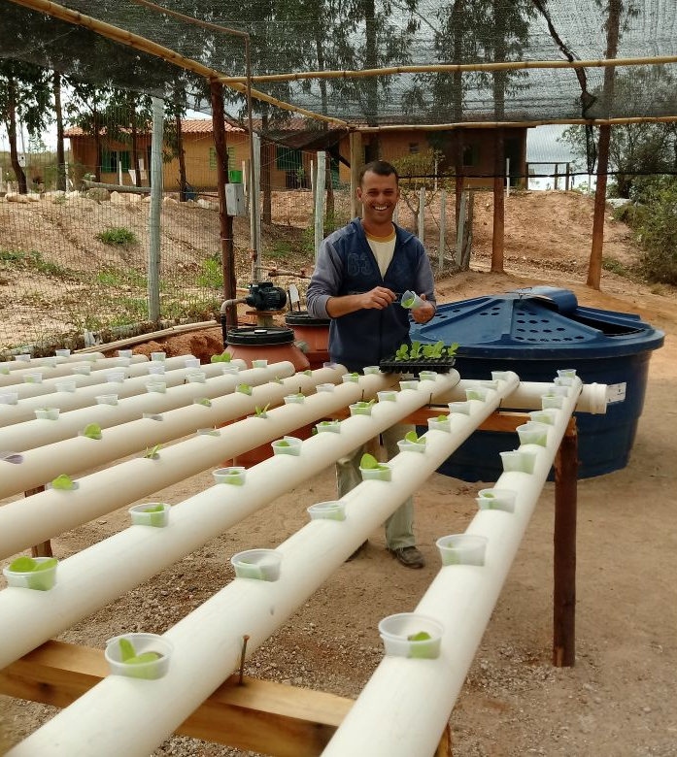
U verandert nooit, U bent trouw

Slide 8
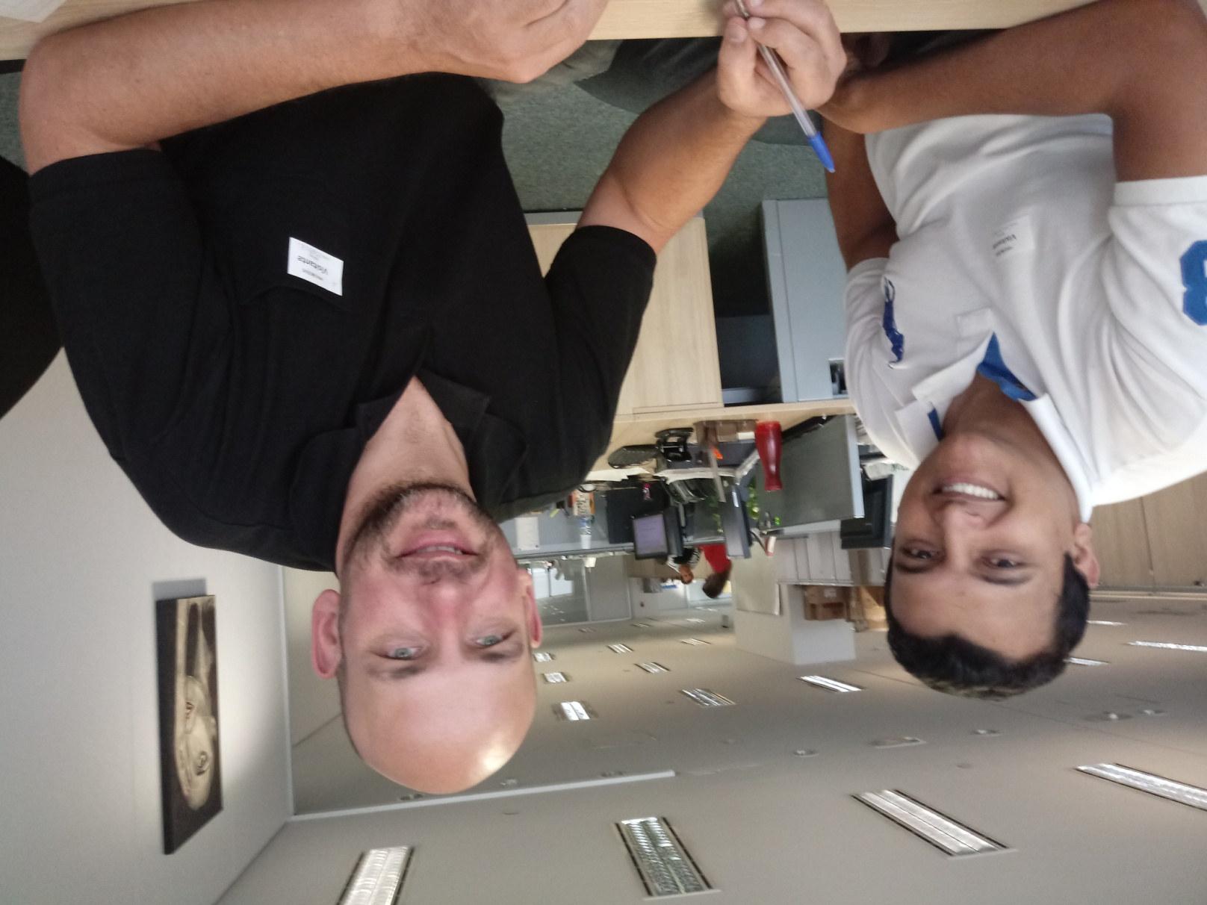
God van het verbond, God van beloftes

Slide 9
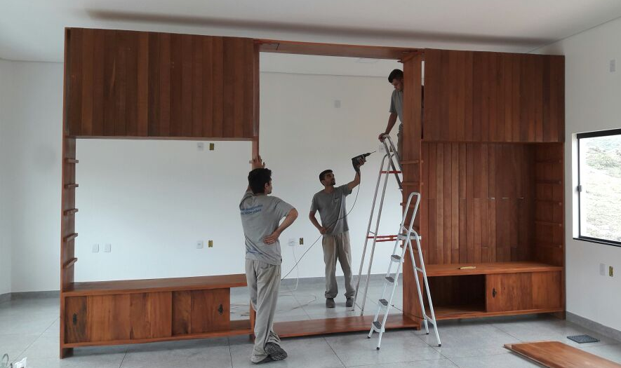
God die geen mens is dat hij zou liegen

Slide 10
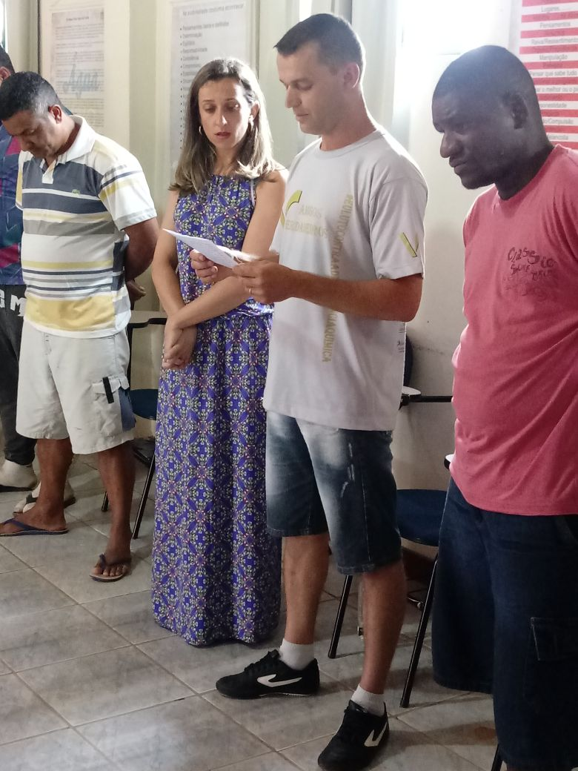
Alles kan voorbijgaan, alles kan veranderen

Slide 11
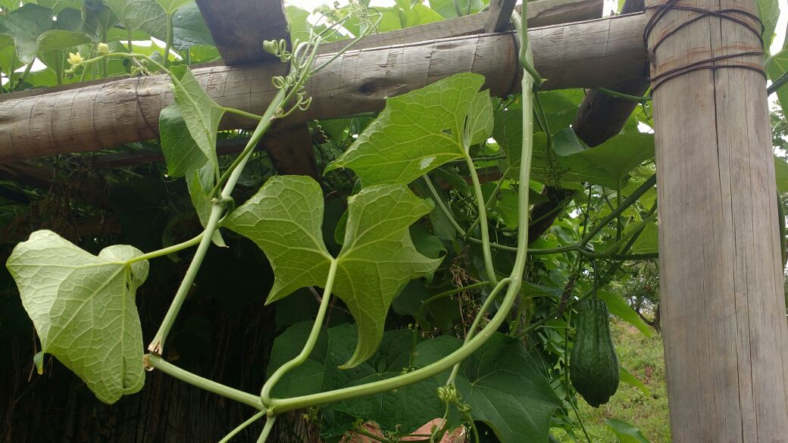
Maar Uw woord zal uitkomen

Slide 12
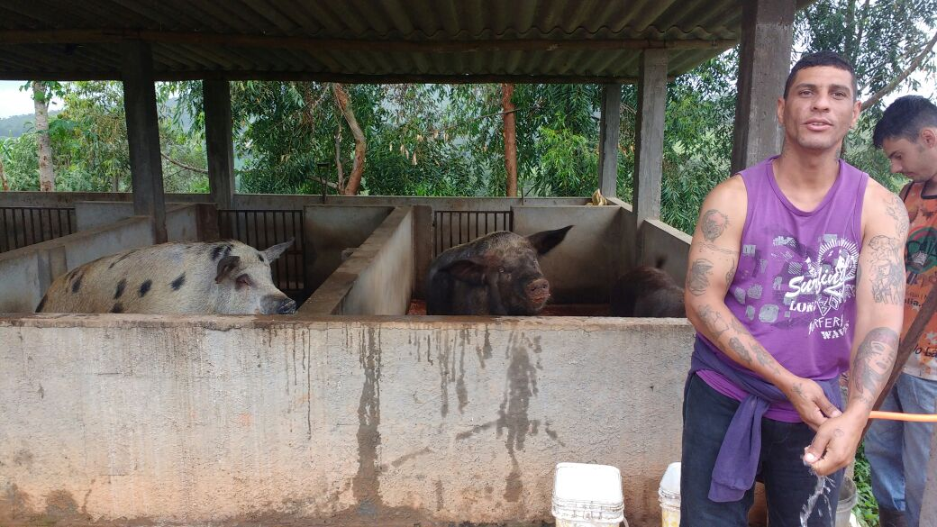
Wat ik ook meemaak, ik weet Wie voor mij strijdt

Slide 13
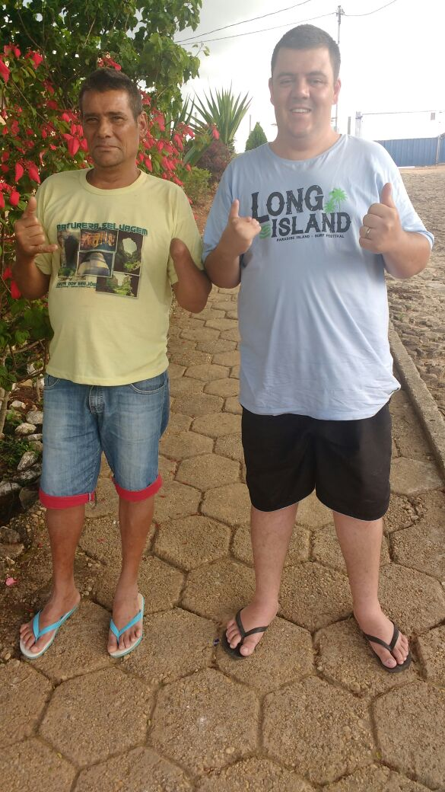
Zijn plannen kunnen niet verhinderd worden

Slide 14
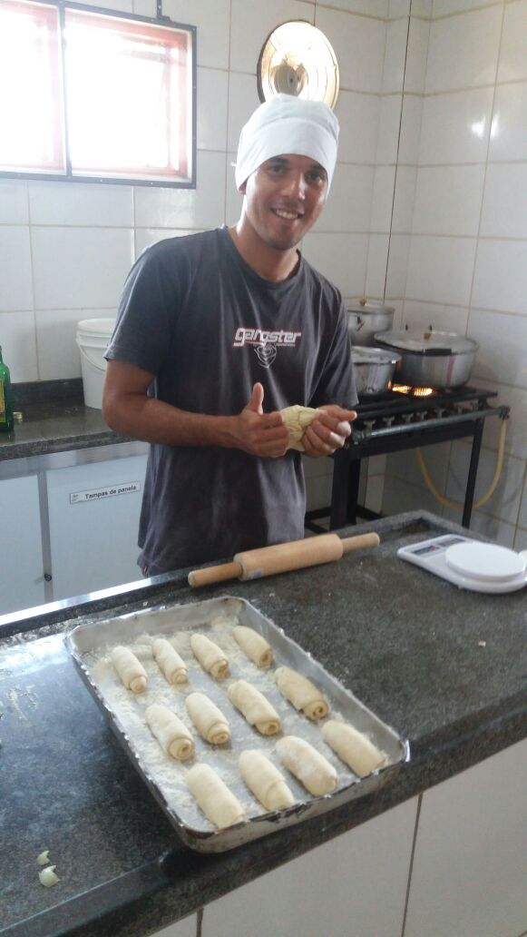
Mijn hoop is in de handen van de grote Ik Ben

Slide 15
Mijn ogen zullen het onmogelijke zien gebeuren

Slide 16
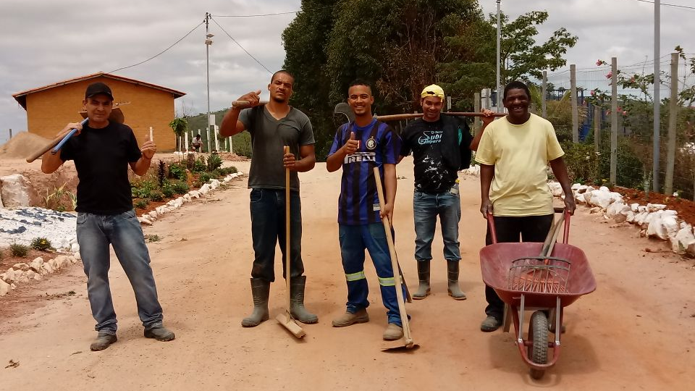
God van het verbond, God van beloftes

Slide 17
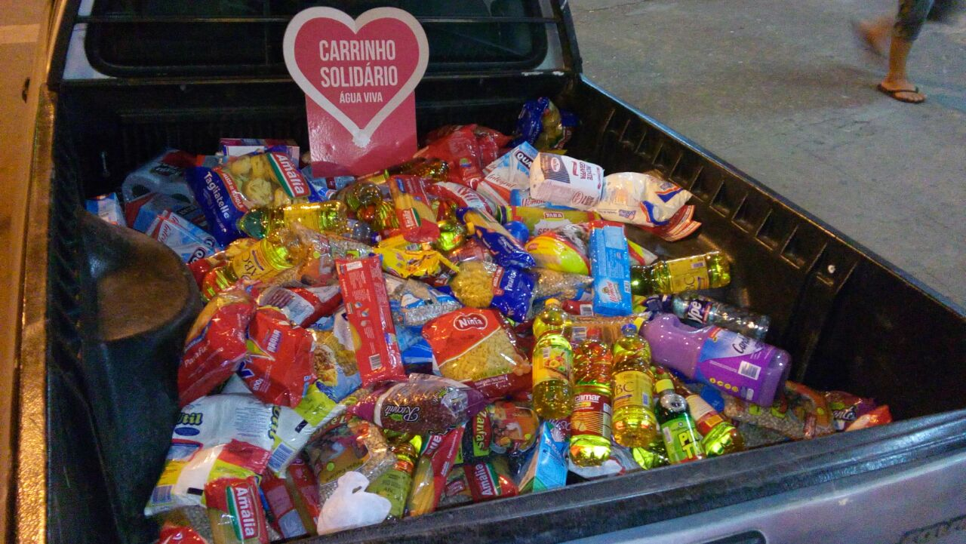
God die geen mens is dat hij zou liegen

Slide 18
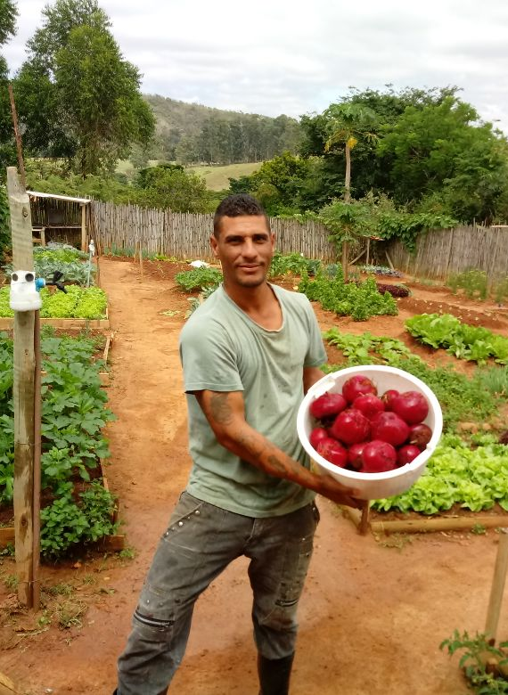
Alles kan voorbijgaan, alles kan veranderen

Slide 19
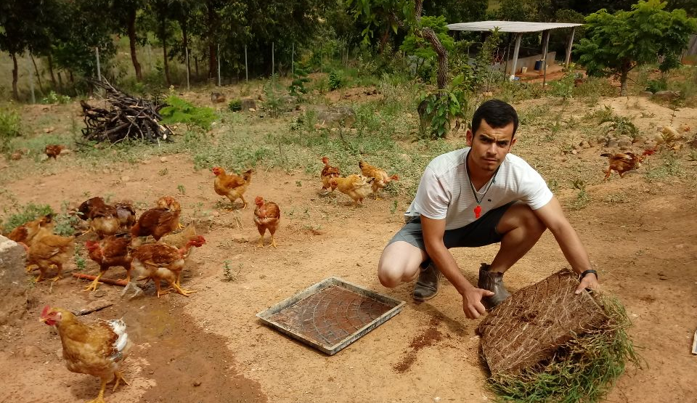
Maar Uw woord zal uitkomen

Slide 20
GOD VAN BELOFTEN

